Slide 1

CAP:理论与实践
童家旺
http://www.dbthink.com/
Weibo: jametong

Slide 2
内容大纲
CAP的历史沿革
CAP原理介绍
CAP，Pick Two？
CAP权衡中的经济考量
CAP与ACID的关系
分区只是另一段Code Path
CAP在实践中的应用
参考资料

Slide 3
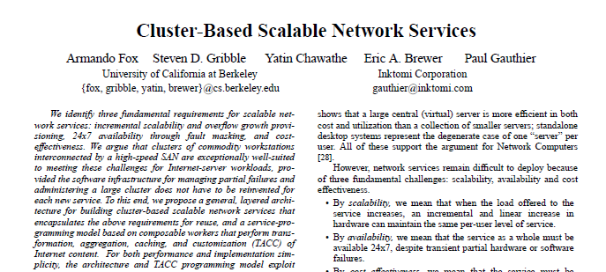
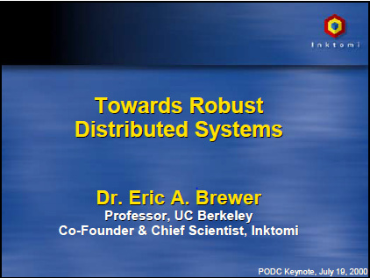
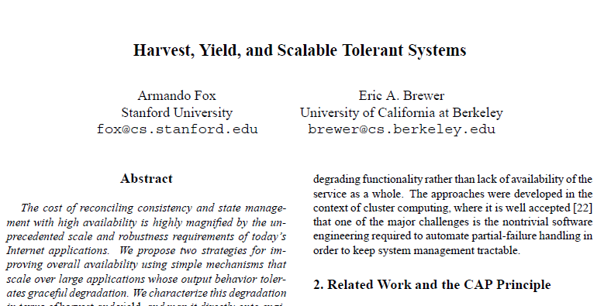
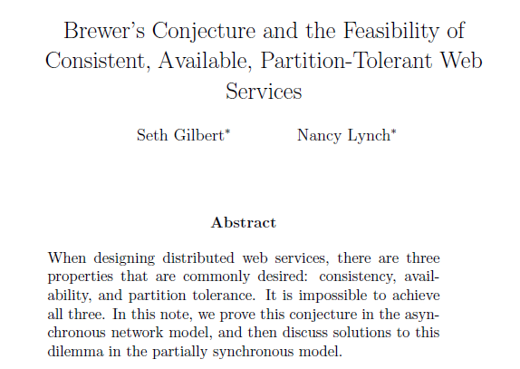
CAP原理的历史
1997年，Fox ＆ Brewer提出BASE概念
《Cluster-Based Scalable Network Services》
1999年，Fox & Brewer 提出CAP Principle
《Harvest, Yield, and Scalable Tolerant Systems》
2000年，PODC的Keynotes，正式提出CAP
《Towards Robust Distributed Systems》
2002年，Seth Gilbert & Nancy Lynch证明CAP
《Brewer’s Conjecture and the Feasibility of Consistent, Available, Partition-Tolerant Web Services》

Slide 4
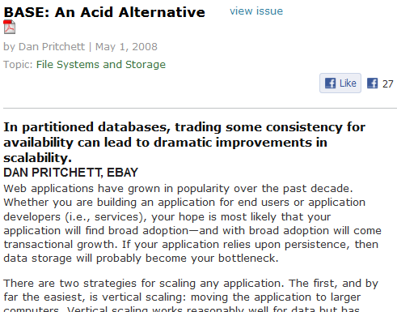
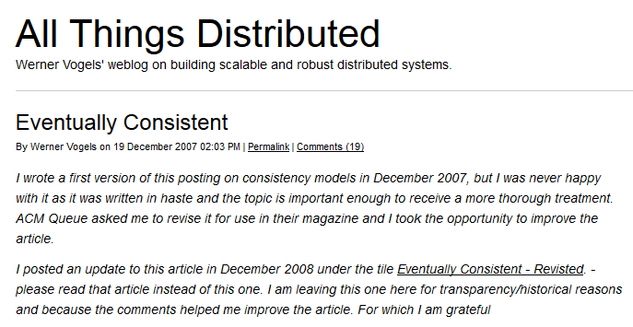
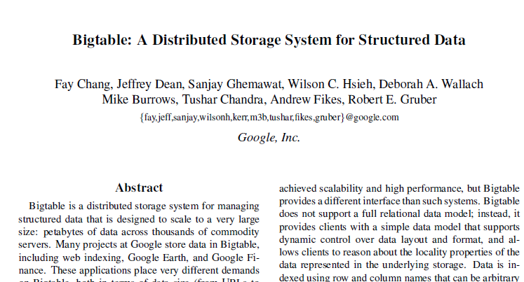
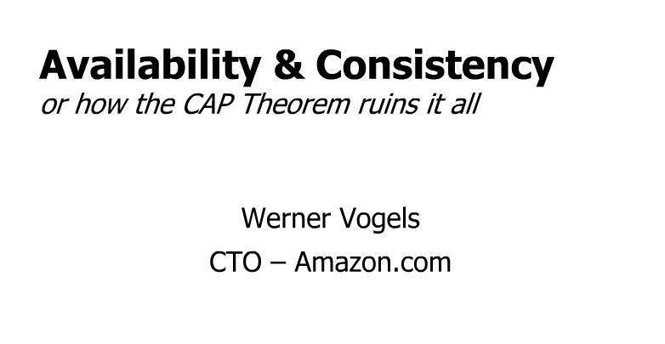
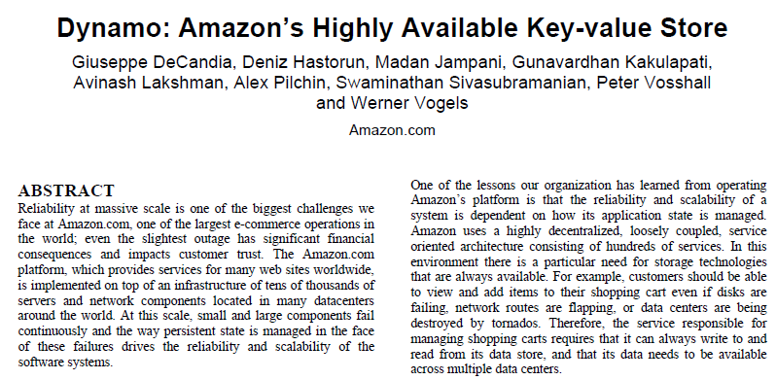
CAP流行的几大推手
OSDI 2006，Google发布Bigtable的论文
Bigtable: A Distributed Storage System for Structured Data
SOSP 2007，Amazon发布Dynamo的论文
Dynamo: Amazon’s Highly Available Key-value Store
2007年8月，Amazon的Werner Vogels推介CAP
Availability & Consistency
2007年10月，Werner Vogels撰文介绍最终一致性
Eventually Consistent
2008年1月，Ebay的架构师Dan Prichett介绍BASE
BASE: An Acid Alternative

Slide 5
CAP Theorem
对于共享的数据系统，仅能同时满足2项:
Consistency (多节点看到数据的单一/同一副本)
Full Consistency？
Casual Consistency？
Timeline Consistency？
Eventual Consistency？
Availability (系统总是可以执行变更操作)
牺牲10秒钟的A？牺牲10分钟的A？
Partition Tolerance
在广域网的情况下，分区不可避免
=> consistency vs. availability

Slide 6
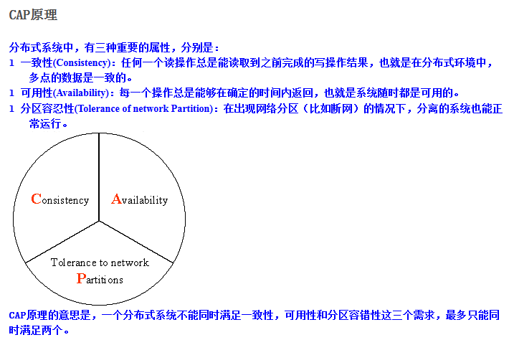
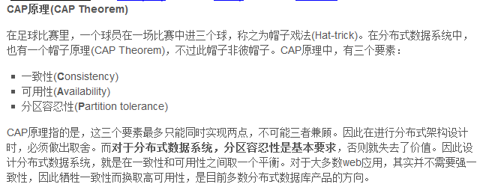
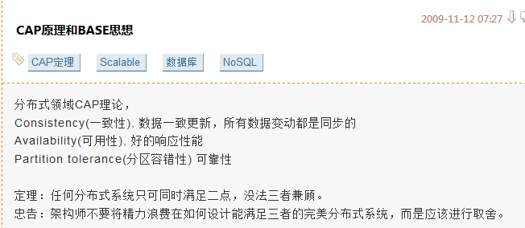
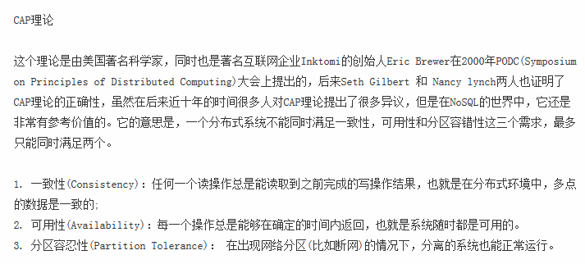
CAP ,Pick Two?
Traditional databases guarantee consistency.
The CAP theorem tells you that you cannot have consistency, availability, and fault-tolerance at the same time.
But we want to build scalable databases, so we forget about consistency.
Oh and by the way, who needs consistency anyway?

Slide 7
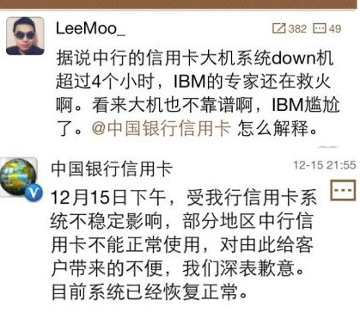
面对P，真的必须牺牲一致性吗？
新浪微博可以丢吗？
淘宝的商品信息可以暂时不一致吗？
12306提供的库存信息可以不准确吗？
比特币（bitcoin）可以不准确吗？
中行信用卡可以不一致吗？
工行可以在主机故障时,牺牲一致性吗?

Slide 8
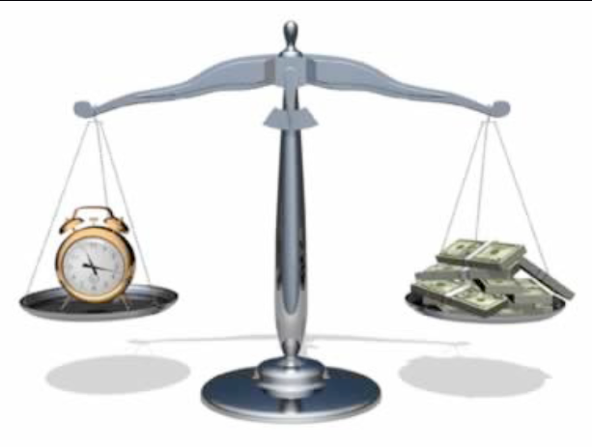
Reliability & $$

Slide 9
数据状态机的分类
何谓状态机
简单的理解是，计算机中会发生变化的数据都是状态机，这个数据的值不同可能会带来不同的后果。
分类：按照三个维度：时间、信息含金量、变更频率
持续时间 | 信息含金量 | 变更频繁度 | 例子
瞬时 | 高 | 少 | Shopping Card Session（分）
瞬时 | 低 | 少 | Login Cookie（分）
中等时长 | 高 | 少 | Ecommerce Billing(天)
中等时长 | 中 | 少 | Product Catalog(年)
中等时长 | 高 | 多 | Flight/Train Inventory (月)
无限时长 | 中 | 少 | User Profile（年)
无限时长 | 高 | 多 | Bank Account Balance（年)）

Slide 10
其实，CAP并没有声明…
放弃一致性
不一致应该仅仅是个例外
很多系统牺牲的内容远远超过必要！
放弃事务 (ACID)
需要调整C与I的预期 (仅仅)
不要使用SQL
很多NOSQL系统中也开始支持SQL
声明性语言(SQL)与CAP配合良好

Slide 11
CAP与ACID
当系统没有Partition时：
支持Full ACID
当系统出现Partition时：
Atomic:不同的分区还是应该保持Atomic
Consistent:临时违背（如：没有重复？）
Isolation:临时牺牲隔离性
Durable:永远不该牺牲它（需要保留它用）

Slide 12
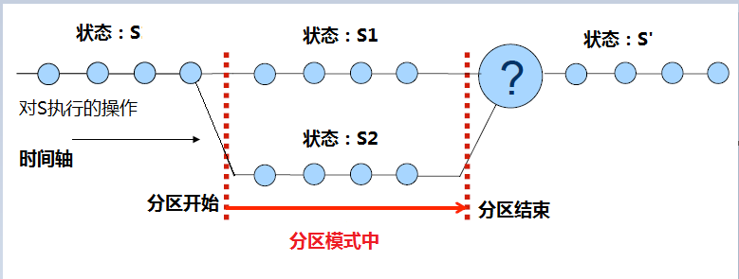
像程序员一样思考
分区只是个不同的代码路径

Slide 13
User Profile处理
Cache
APP Server
Write to Master, When Failed, Fail the Request
Reading From arbitrary node
Backup
Master
Read
Slave
Read
Slave
Read
Slave
Read
Slave
Near Real Time Redo Shipping
Always Relaxing Read Consistency

Slide 14
Message Processing
App Server
Persistent Message in arbitrary Message Node
When One Failed Just Pick Next
Msg
DB1
Msg DB2
Msg
DB3
Msg DB4
DB1
Backup
DB2
Backup
DB3
Backup
DB4
Backup
When One Node Failed, Just Delay the Message Sending Persistent in that Node,
Aka, Sacrificing Availability

Slide 15
Shopping Cart
Writing
Reading
Write multiple replicas to multi node, If one node Fails, Just Skip it.
Merging multiple replicas from multi node, if one node Fails, just ignore it.
DB1
DB2
DB3
Relaxing Consistency When Partitioned

Slide 16
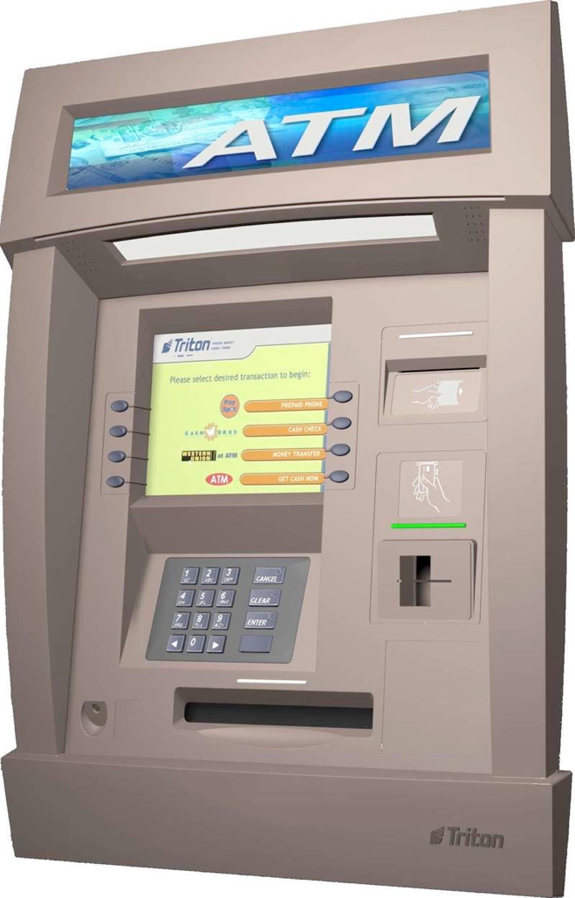
银行ATM机
When Partitioned
只允许低于200$的提现操作
在本地记录操作的日志
When Partition Recovered
Reapply本地日志
如果有透支，通过外部商业流程进行补偿处理。
Sacrifice Some A，Relax Some Consistency

Slide 17

航空订票系统
超卖是一种商业选择
仅限经济舱
如果出现超卖
为用户做免费升舱
When Partition
Relaxing Consistency
一定的补偿机制
Notes:
http://en.wikipedia.org/wiki/Overselling

Slide 18
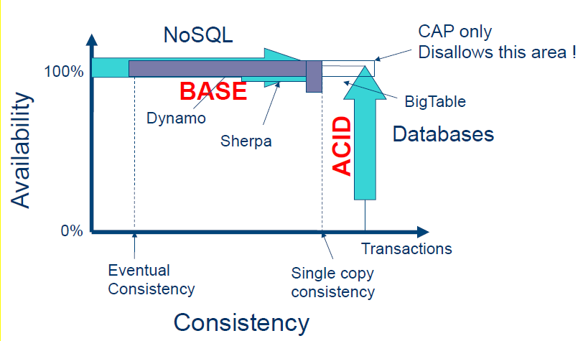
CAP的实际含义

Slide 19
总结
CAP的实际效果
探索适合不同应用的一致性与可用性平衡
在没有分区发生时
可以同时满足C与A，以及完整的ACID事务支持
可以选择牺牲一定的C，获得更好的性能与扩展性
分区发生时，选择A（集中关注分区的恢复）
需要有分区开始前、进行中、恢复后的处理策略
应用合适的补偿处理机制

Slide 20
参考资料
NoSQL: Past, Present, Future
By Eric Brewer
CAP Twelve Years Later: How the "Rules" Have Changed
By Eric Brewer
Towards Robust Distributed Systems
By Eric Brewer
Dynamo: Amazon's Highly Available Key-value Store
By Giuseppe DeCandia, Werner Vogels etc..

Slide 21

Any Questions?

